Slide 1
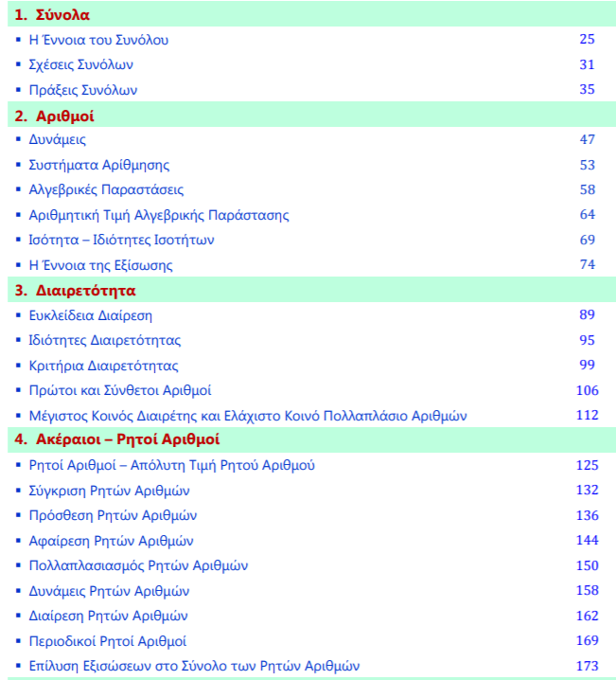
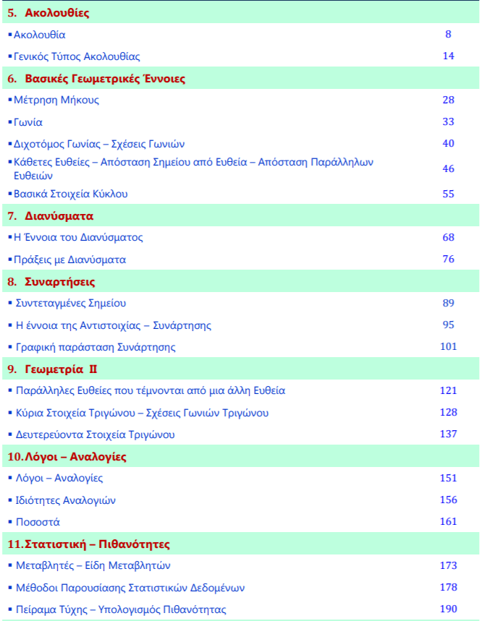

Slide 2
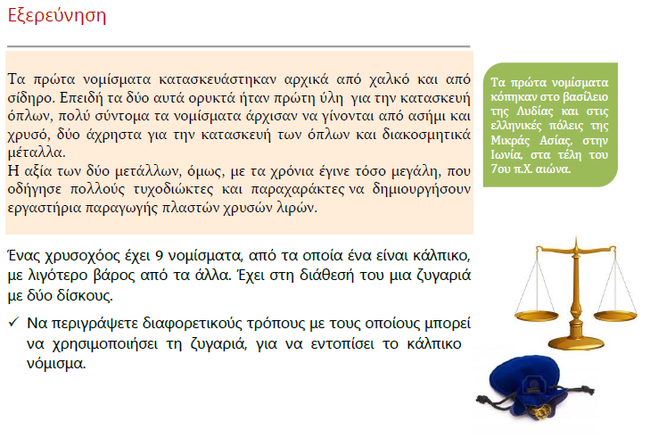

Slide 3
Από τί αποτελείται μια εξίσωση;
Ίσο
Αριθμούς
Πράξεις
Μπορεί να έχει και άγνωστους όρους

Slide 4
Να λυθεί η εξίσωση:
32χ-4+5χ=4χ-7

Slide 5
Να λυθεί η εξίσωση:
3 Χ + 3 = 6

Slide 6
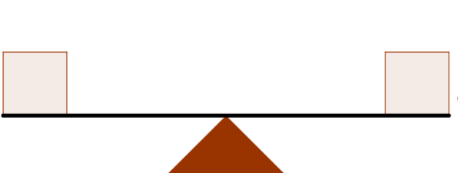
3 Χ + 3 = 6

Slide 7
3 Χ + 3 = 6
Χ
Χ
Χ

Slide 8
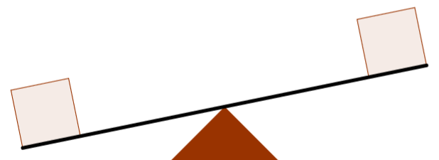
3 Χ + 3 = 6
Χ
Χ
Χ

Slide 9
3 Χ + 3 = 6
Χ
Χ
Χ

Slide 10
3 Χ + 3 = 6
Χ
Χ
Χ

Slide 11
3 Χ + 3 = 6
Χ
Χ
Χ

Slide 12
3 Χ + 3 = 6
3 Χ + 3 ≠ 5
Χ
Χ
Χ

Slide 13
3 Χ + 3 = 6
3 Χ + 3 ≠ 5
Χ
Χ
Χ

Slide 14
3 Χ + 3 = 6
3 Χ + 3 ≠ 5
3 Χ + 2 = 5
Χ
Χ
Χ

Slide 15
3 Χ + 3 = 6
3 Χ + 3 ≠ 5
3 Χ + 2 = 5
Χ
Χ
Χ

Slide 16
3 Χ + 3 = 6
3 Χ + 3 ≠ 5
3 Χ + 2 = 5
3 Χ + 1 = 4
Χ
Χ
Χ

Slide 17
3 Χ + 3 = 6
3 Χ + 3 ≠ 5
3 Χ + 2 = 5
3 Χ + 1 = 4
Χ
Χ
Χ

Slide 18
3 Χ + 3 = 6
3 Χ + 3 ≠ 5
3 Χ + 2 = 5
3 Χ = 3
3 Χ + 1 = 4
Χ
Χ
Χ

Slide 19
3 Χ + 3 = 6
3 Χ + 3 = 6
ΑΦΑΙΡΩ 1
3 Χ + 2 = 5
ΑΦΑΙΡΩ 3
ΑΦΑΙΡΩ 1
3 Χ + 1 = 4
ΑΦΑΙΡΩ 1
3 Χ = 3
3 Χ = 3

Slide 20
3 Χ + 3 = 6
- 3
- 3
3 Χ = 3
: 3
: 3
Χ = 1

Slide 21
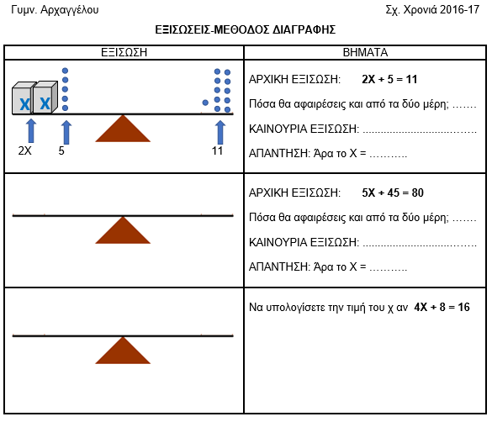

Slide 22
